Slide 1

Беспилотников много не бывает
Клименко Виктор Юрьевич
Директор Краснодарского обособленного подразделения
8-918-991-77-78
E-mail: klimenko@uralgeopro.ru
www.uralgeoproekt.ru

Slide 2
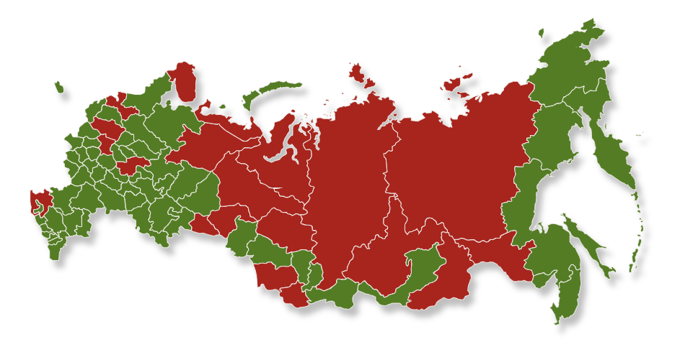
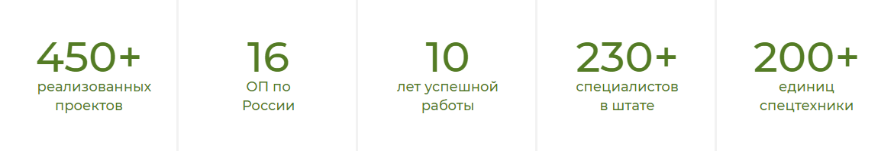
О нас в цифрах
Регионы присутствия ООО «Уралгеопроект»

Slide 3
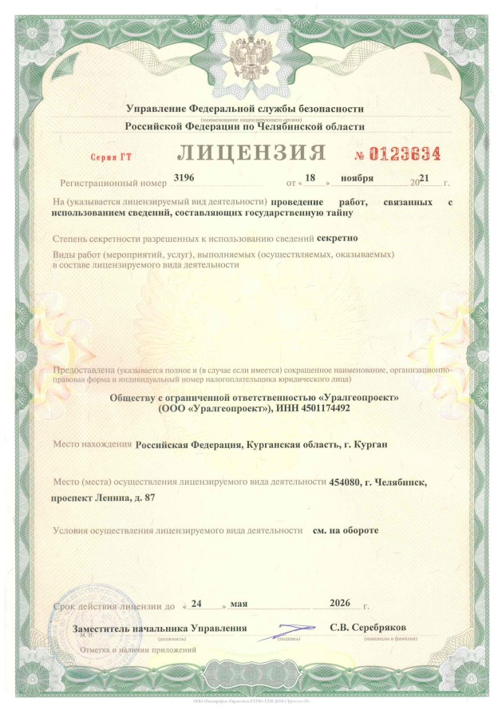
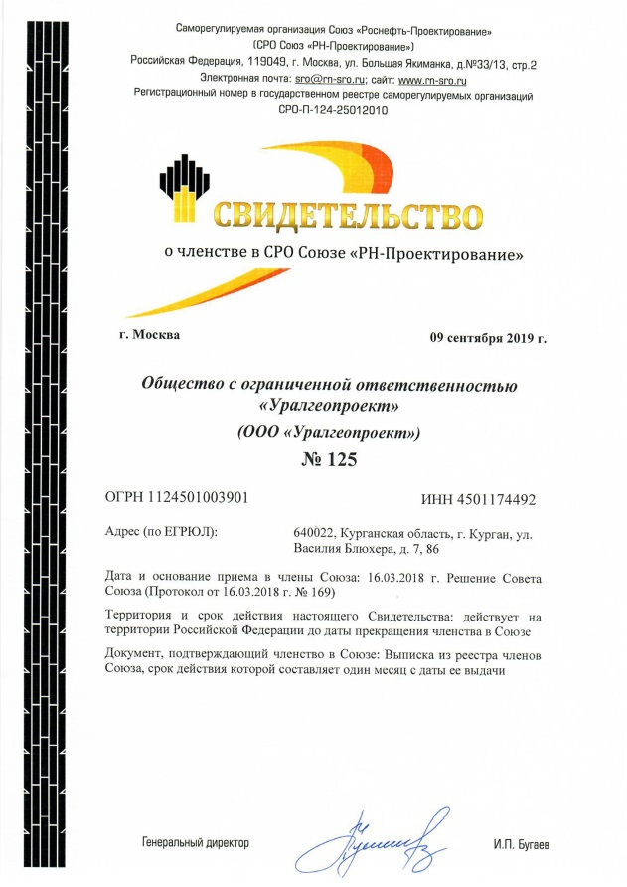
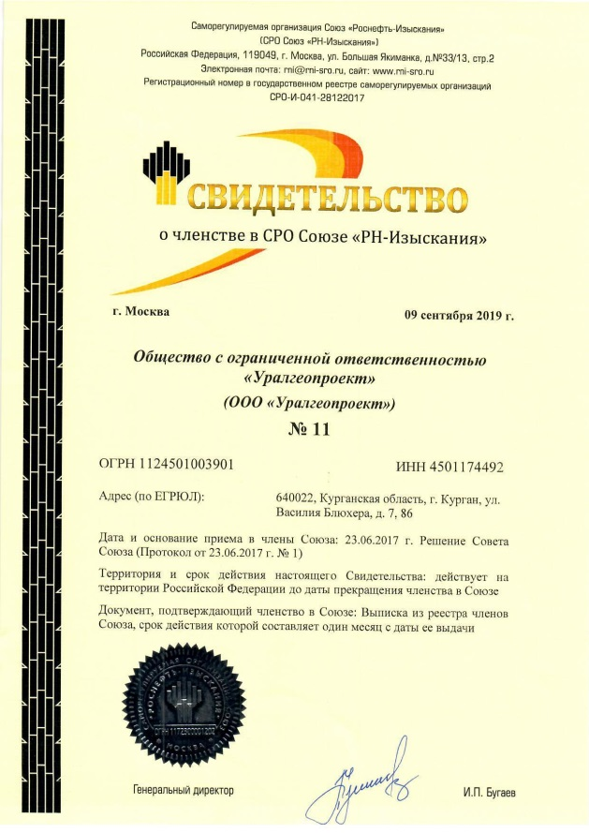
ООО «Уралгеопроект» владеет полным комплектом разрешительной документации для осуществления деятельности в области инженерных изысканий и проектирования
Система менеджмента качества на предприятии подтверждается
сертификатом соответствия ГОСТ Р ИСО 9001-2015
Лицензия ФСБ
Свидетельство о членстве в
СРО «Союз «РН-Проектирование»
Свидетельство о членстве в
СРО «Союз «РН-Изыскания»

Slide 4
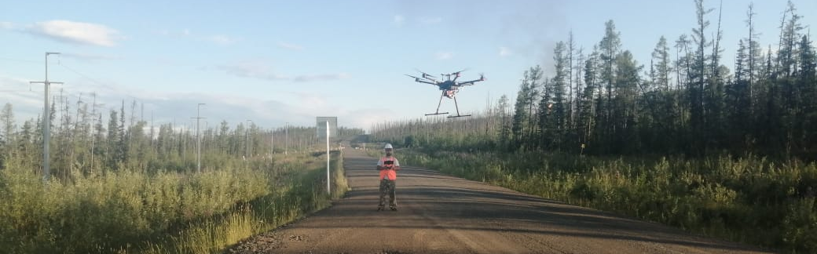
Наше оборудование
Мобильные лазерные сканеры АГМ-МС3.200 – 3 шт.
Беспилотник мультироторного типа IRBIS-424 – 1 шт.
Беспилотник мультироторного типа DJI Matrice 600 – 1 шт.
Беспилотник самолетного типа IRBIS-538 VTOL-PRO – 1 шт.
Беспилотник самолетного типа БАРС-350 – 1 шт.

Slide 5
Основные характеристики
Мобильные лазерный сканер
АГМ-МС3.200
Внесен в реестр средств измерений
Частота сканирования - 600 точек в сек.
Угол поля зрения - 360 град.
Точность определения координат - 3-5 см.
Максимальная дальность - 200 м

Slide 6
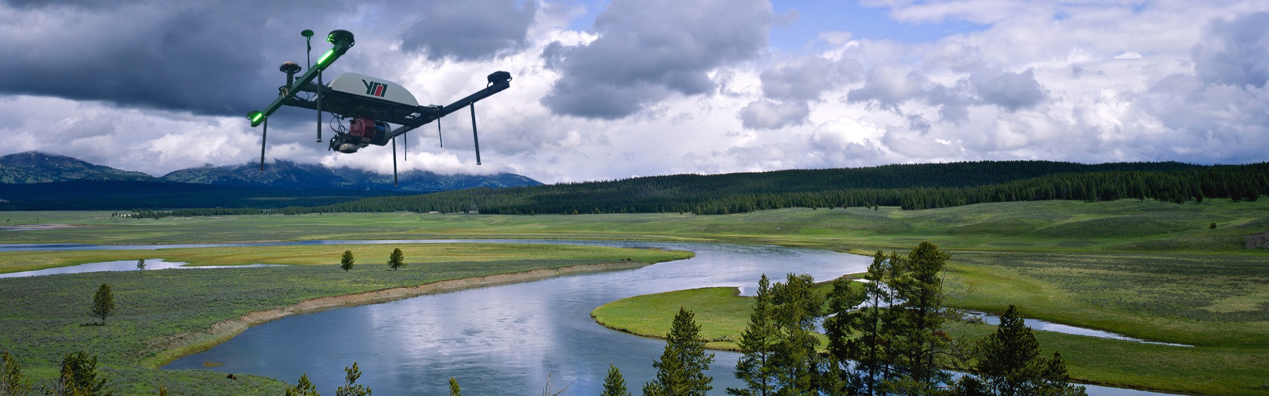
Основные характеристики
БПЛА IRBIS-424
Продолжительность полета до 75 минут
Максимальная скорость – 60 км/час
Подготовка к старту – 20 минут
Максимальная дальность полета – 24 км
Максимальная скорость ветра – 12 м/сек
Количество двигателей – 4 шт.

Slide 7
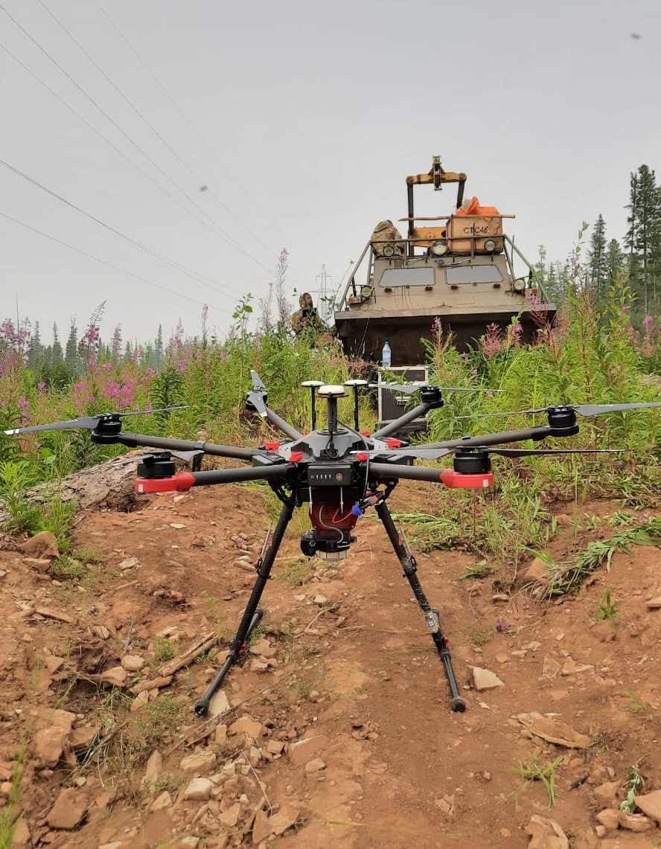
Основные характеристики
БПЛА DJI Matrice 600
Продолжительность полета до 25 минут
Максимальная скорость – 72 км/час
Подготовка к старту – 10 минут
Максимальная дальность полета – 12 км
Максимальная скорость ветра – 8 м/сек
Количество двигателей – 6 шт.

Slide 8
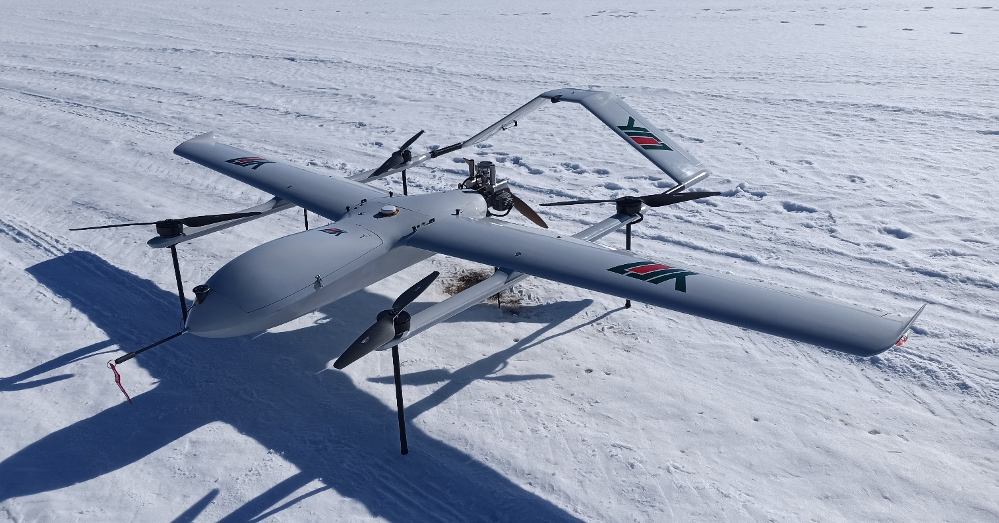
Основные характеристики
БПЛА IRBIS-538 VTOL-PRO
(бензиновый самолет)
Продолжительность полета до 12 часов
Максимальная скорость – 140 км/час
Подготовка к старту – 50 минут
Максимальная дальность полета – 1400 км
Максимальная скорость ветра
взлет/посадка – 8 м/сек
горизонтальный полет – 15 м/сек
Количество двигателей – 5 шт.
бензиновый – 1шт
электрический – 4 шт.

Slide 9
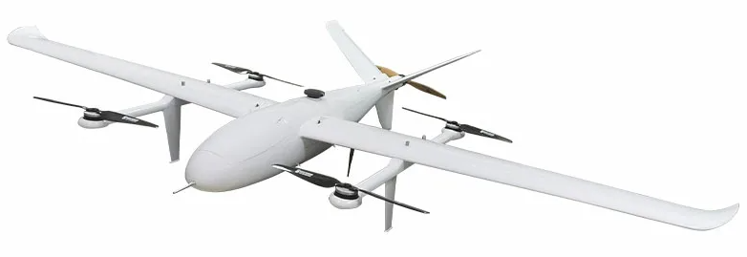
Основные характеристики
БПЛА БАРС-350
(электрический самолет)
Продолжительность полета до 3 часов
Максимальная скорость – 120 км/час
Крейсерская скорость – 80 км/час
Подготовка к старту – 30 минут
Максимальная дальность полета – 240 км
Максимальная скорость ветра
взлет/посадка – 8 м/сек
горизонтальный полет – 12 м/сек
Количество двигателей – 5 шт.

Slide 10
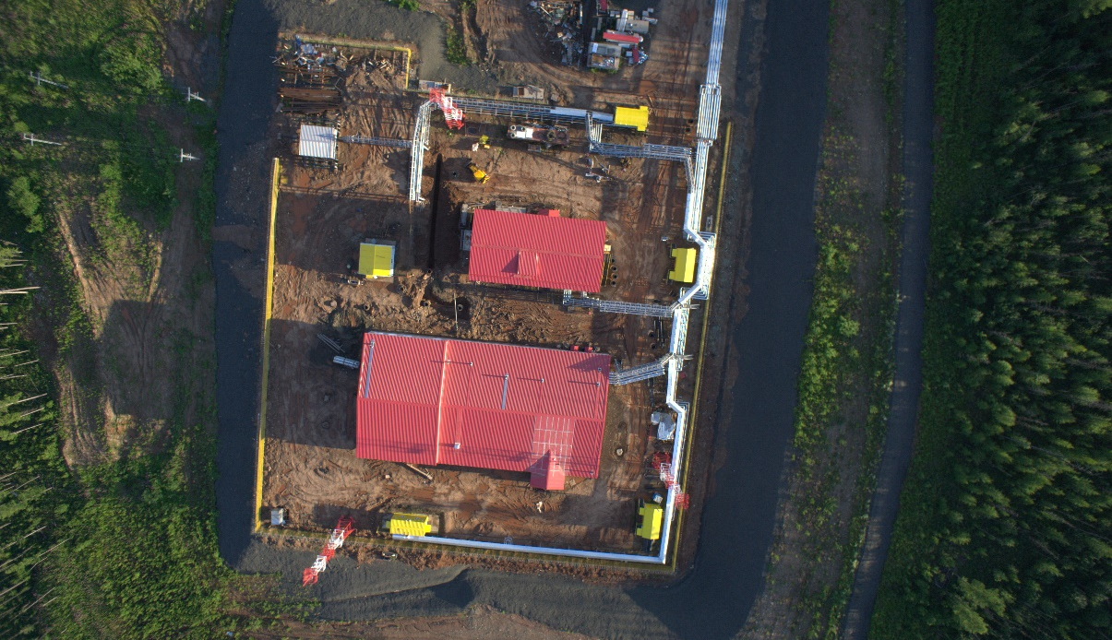
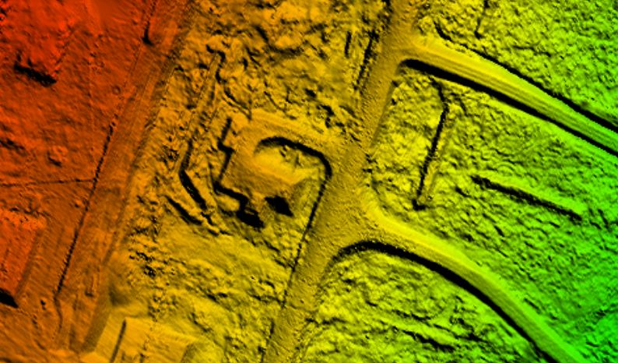
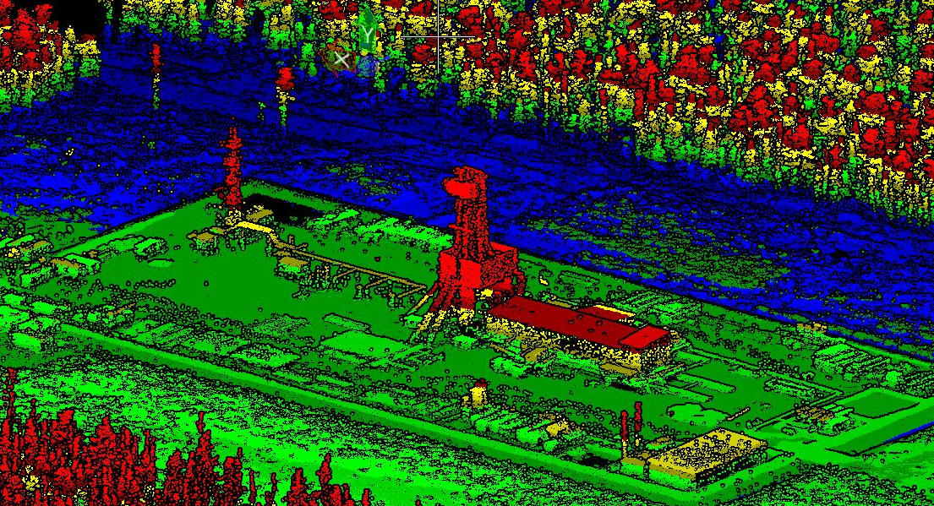
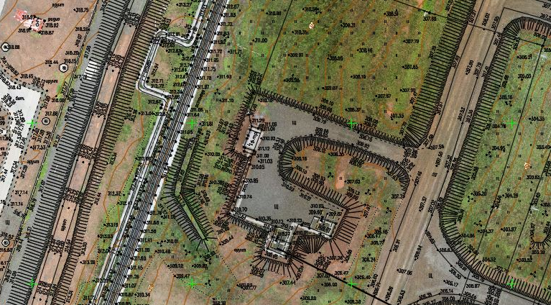
Результат лазерного сканирования и аэрофотосъемки
Ортофотоплан
Цифровая модель рельефа
Точки лазерных отражений
Топографический план

Slide 11
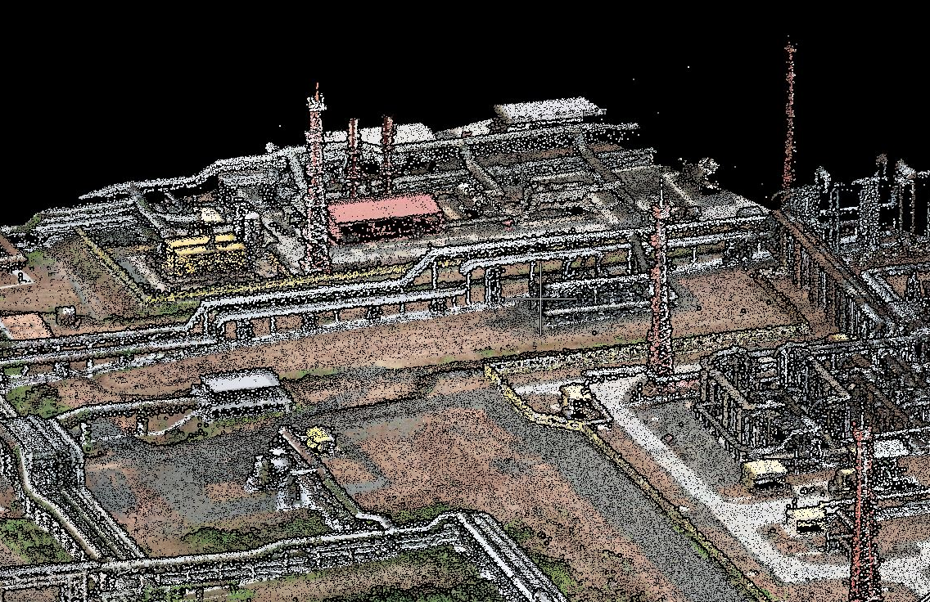
Преимущества ВЛС
ширина покрытия
оперативность
достоверность
точность
объективность
детальность

Slide 12
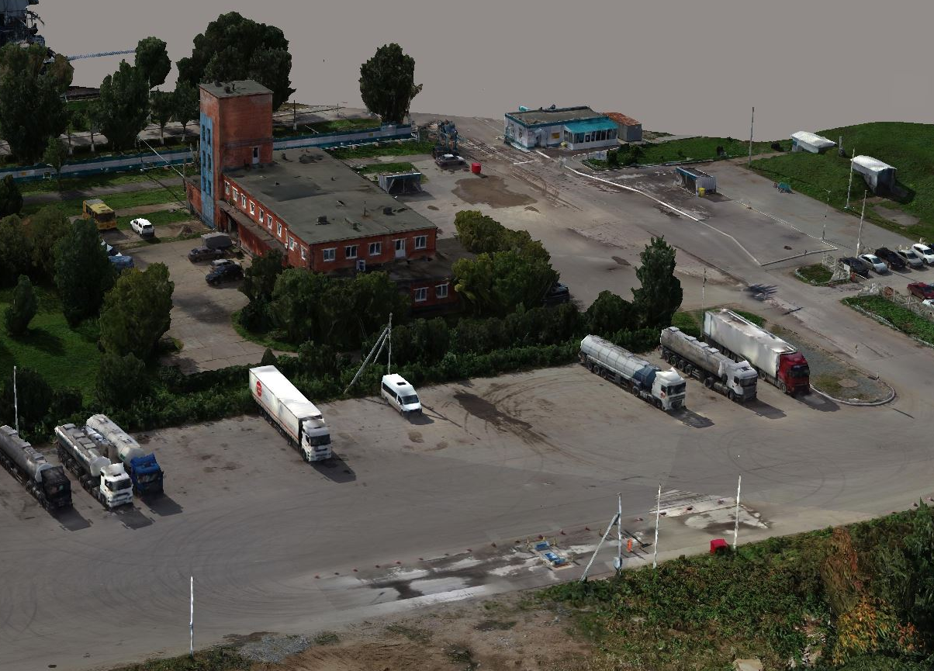
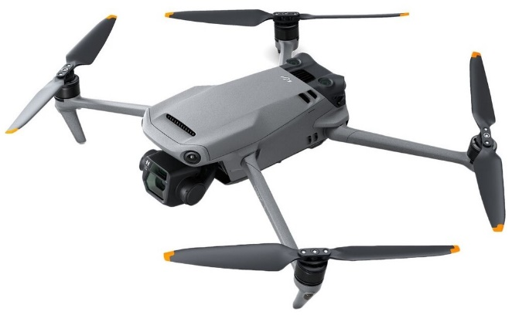
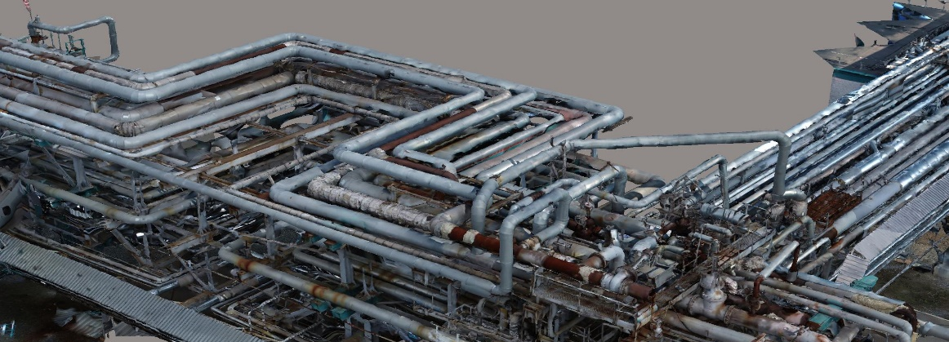
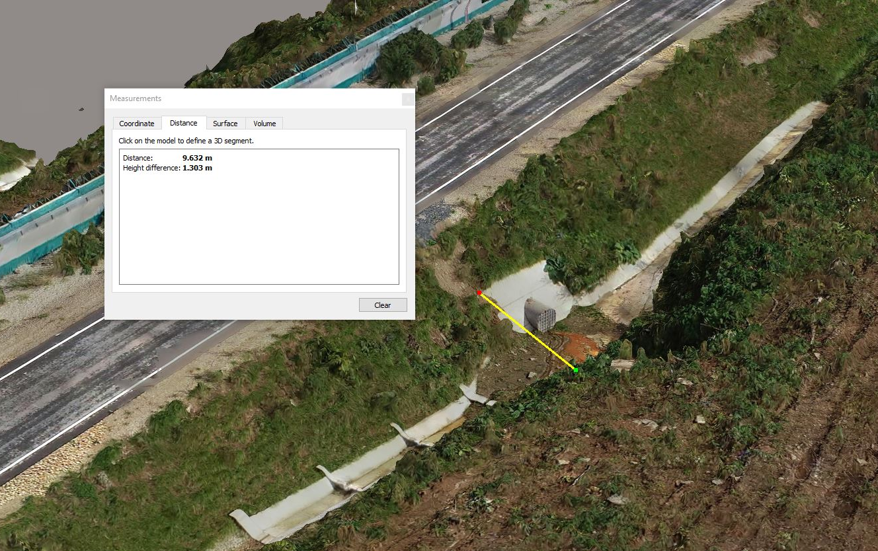
Фотореалистичные 3D модели
Создаваемая трехмерная модель, позволяет производить оперативные измерения расстояний, площадей и объемов, использовать полученные данные в прикладных задачах.
Получив модель, проектировщик получает дополнительный инструмент для принятия решений, не выезжая на участок производства работ.

Slide 13
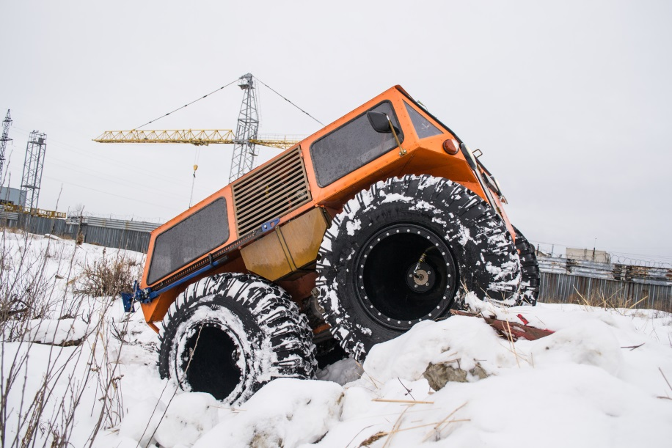
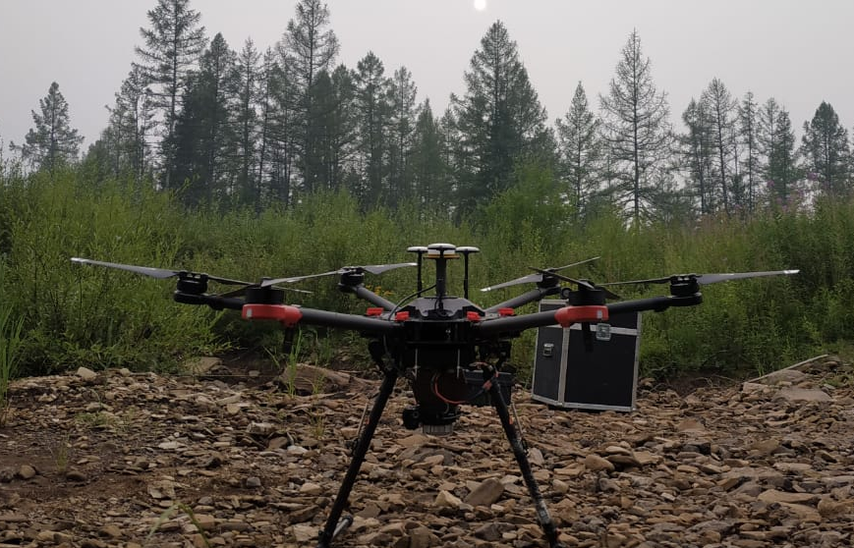
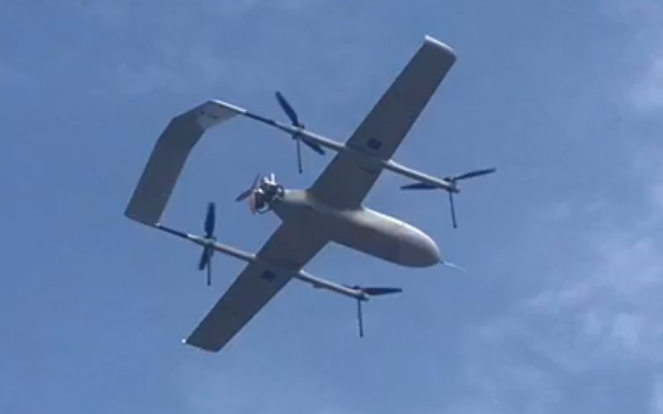
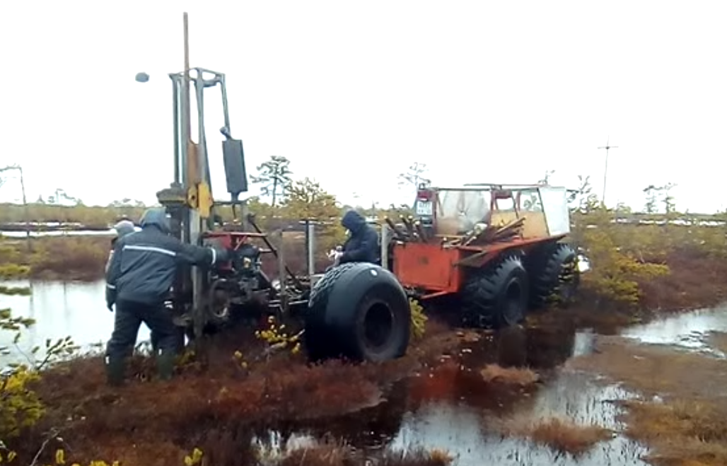
Мы работаем там, где другие не могут

Slide 14
Спасибо за внимание!
Клименко Виктор Юрьевич
Директор Краснодарского обособленного подразделения
8-918-991-77-78
E-mail: klimenko@uralgeopro.ru
www.uralgeoproekt.ru

